Slide 1

NHIỆT LIỆT CHÀO MỪNG QUÝ THẦY CÔ
VỀ DỰ GIỜ THĂM LỚP
Môn: Khoa học tự nhiên 7
Lớp: 7A2
Giáo viên: Phạm Thanh Hiền

Slide 2



Slide 3
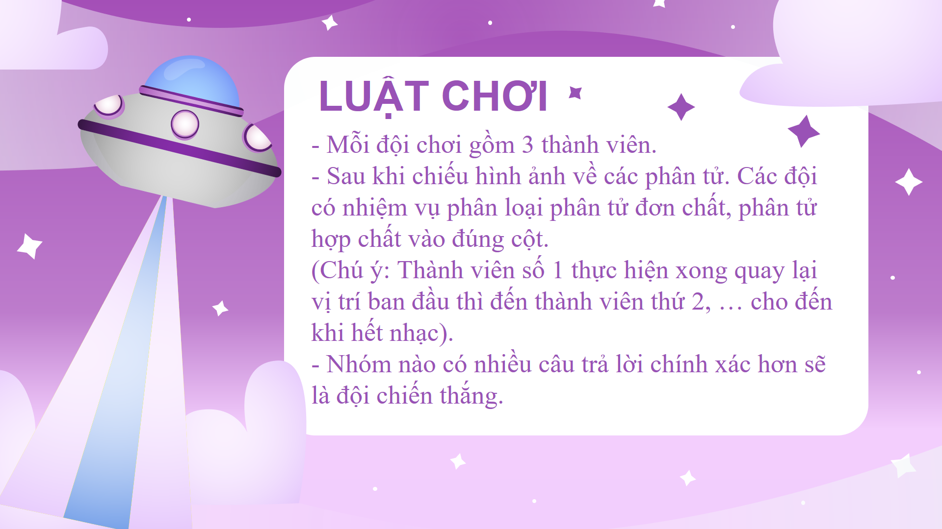

Slide 4


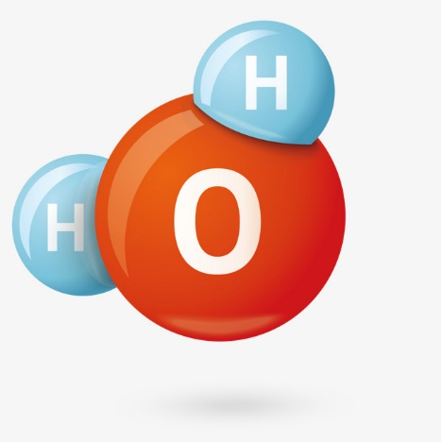
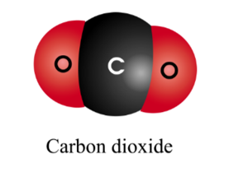
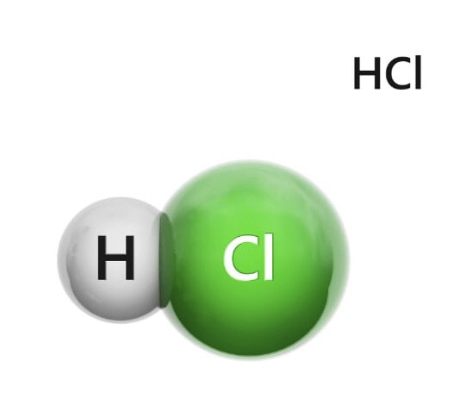
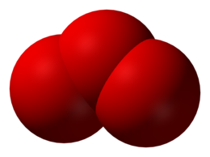
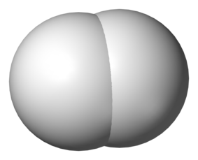
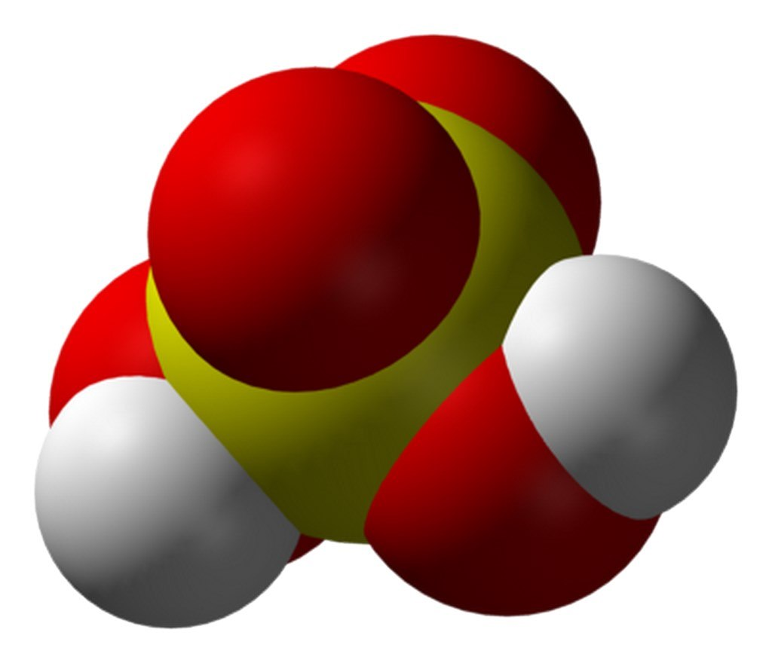
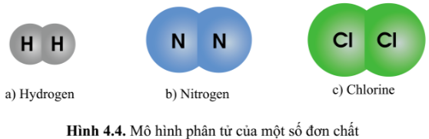
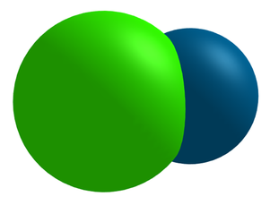
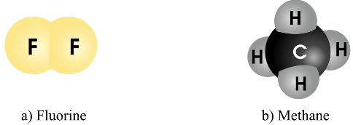
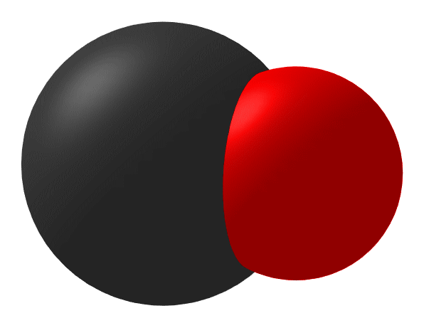
TRÒ CHƠI: AI NHANH HƠN
Ozone
Nitrogen
Cl
Na
C
O
Chlorine
Muối ăn
Fluorine
Axit sunfuric

Slide 5
ĐÁP ÁN
PHÂN TỬ ĐƠN CHẤT | PHÂN TỬ HỢP CHẤT
Ozone
Nitrogen
Cl
Na
C
O
Muối ăn
Axit sunfuric
Fluorine
Chlorine

Slide 6



KHTN7
BÀI 5:
PHÂN TỬ - ĐƠN CHẤT
- HỢP CHẤT
GV: PHẠM THANH HIỀN

Slide 7
BÀI 5: PHÂN TỬ - ĐƠN CHẤT - HỢP CHẤT
NỘI DUNG BÀI HỌC
1
Đơn chất
2
Hợp chất
3
Phân tử
4
Hệ thống kiến thức - Luyện tập

Slide 8
BÀI 5: PHÂN TỬ - ĐƠN CHẤT - HỢP CHẤT
NỘI DUNG BÀI HỌC
1
Đơn chất
2
Hợp chất
3
Phân tử
4
Hệ thống kiến thức - Luyện tập

Slide 9

I. KIẾN THỨC CẦN NHỚ
BÁO CÁO THỰC HIỆN NHIỆM VỤ Ở NHÀ
Nhóm 2 trình bày hệ thống kiến thức
Bài 5: Phân tử - Đơn chất - Hợp chất
dưới dạng sơ đồ tư duy.

Slide 10


Là những chất được tạo nên từ 1 nguyên tố hóa học.
ĐƠN CHẤT
VD: O₂, Na, H₂, C, Cu, Fe, Al
PHÂN TỬ - ĐƠN CHẤT - HỢP CHẤT
Là những chất được tạo nên từ 2 nguyên tố hóa học trở lên.
Là hạt đại diện cho chất, gồm một số nguyên tử liên kết với nhau và thể hiện đầy đủ tính chất hóa học của chất.
PHÂN TỬ
HỢP CHẤT
VD: H₂O, NaCl, CO₂, CaCO₃, C₆H₁₂O₆
Khối lượng phân tử của một chất bằng tổng khối lượng của các nguyên tử trong phân tử chất đó.

Slide 11
HOẠT ĐỘNG LUYỆN TẬP
Nội dung: Quan sát video mô hình các phân tử, hoàn thành phiếu học tập theo mẫu.
Thời gian thảo luận: 3 phút.
Hình thức: Nhóm đôi
STT | Đơn chất | Hợp chất | Khối lượng phân tử
1
2
3
4
5
6

Slide 12
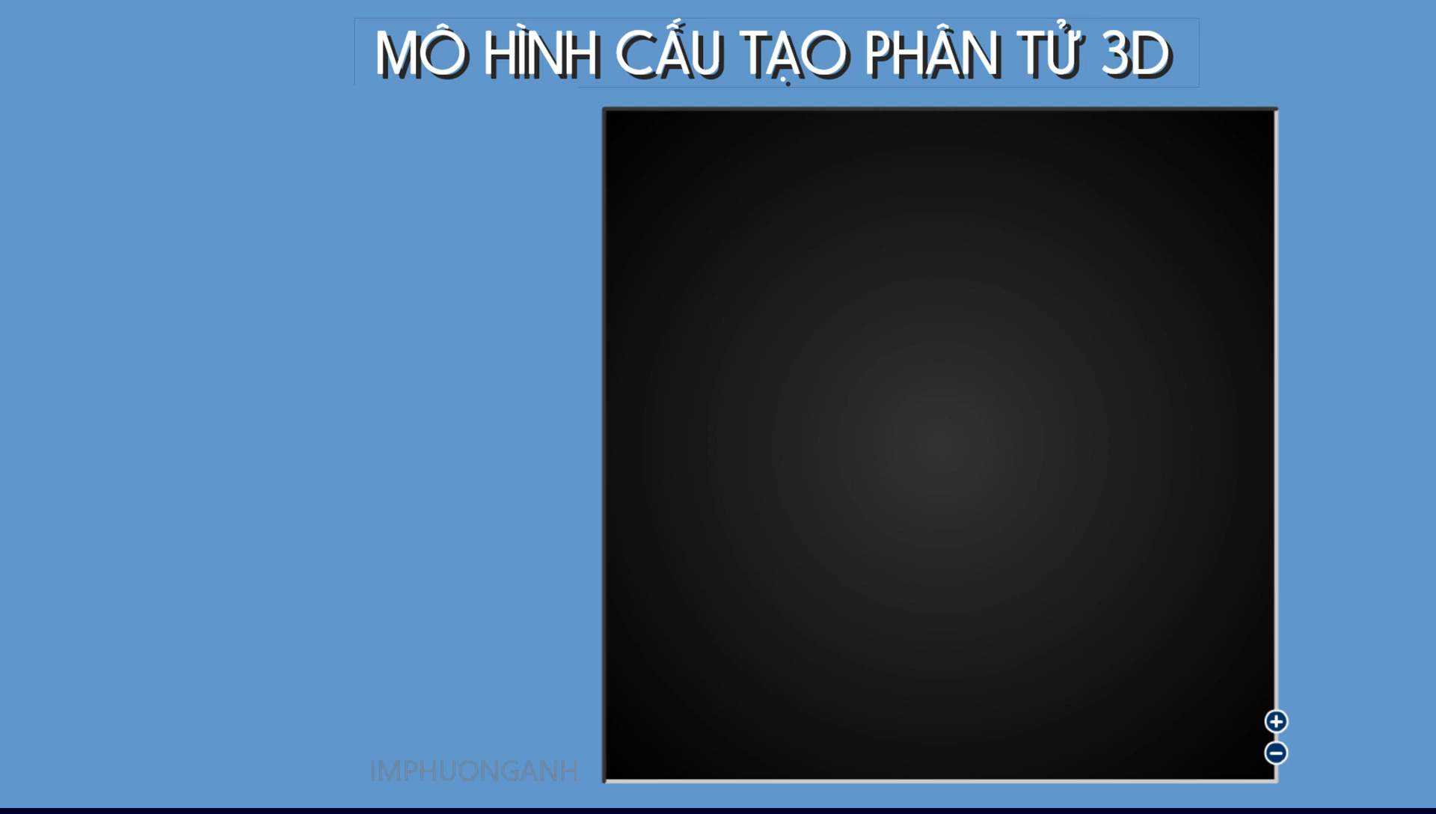
LUYỆN TẬP: QUAN SÁT VIDEO MÔ HÌNH CÁC PHÂN TỬ

Slide 13


HOẠT ĐỘNG LUYỆN TẬP
Phiếu học tập:
STT | Đơn chất | Hợp chất | Khối lượng phân tử
1
2
3
4
5
6

Slide 14
HOẠT ĐỘNG LUYỆN TẬP
Đáp án phiếu học tập:
STT | Đơn chất | Hợp chất | Khối lượng phân tử
1 | O₂ |  | 32 amu
2 |  | H₂O | 18 amu
3 |  | CO₂ | 44 amu
4 |  | SO₂ | 64 amu
5 |  | NH₃ | 17 amu
6 |  | CH₄ | 16 amu

Slide 15

HƯỚNG DẪN VỀ NHÀ
Ôn tập và hệ thống lại kiến thức đã học trong
Bài 5: Phân tử - Đơn chất - Hợp chất
Thiết kế mô hình phân tử của 1 chất.
Nghiên cứu bài 6: Giới thiệu về liên kết hóa học

